Slide 1

Google Play Analytics
Daniel Moreno Soto
Francisco José Alonso Parejo
Francisco Jesús Belmonte Pintre

Slide 2

Dataset
Kaggle → Google Play Store Apps

Slide 3




Valores del Dataset
Size
Content rating
Installs
Tamaño de la aplicación
Público objetivo de la aplicación
Número de instalaciones de la aplicación

Slide 4



Valores del Dataset
Price
Genre
Reviews
Precio de la aplicación
Género de la aplicación
Número de reviews de la aplicación

Slide 5
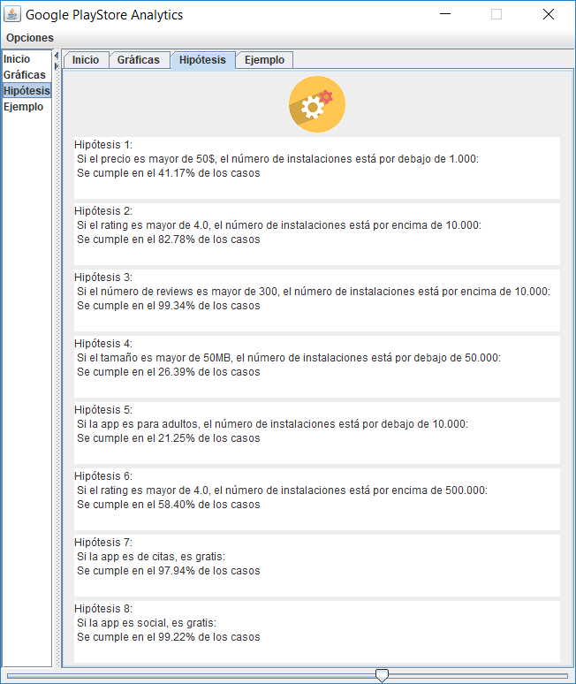
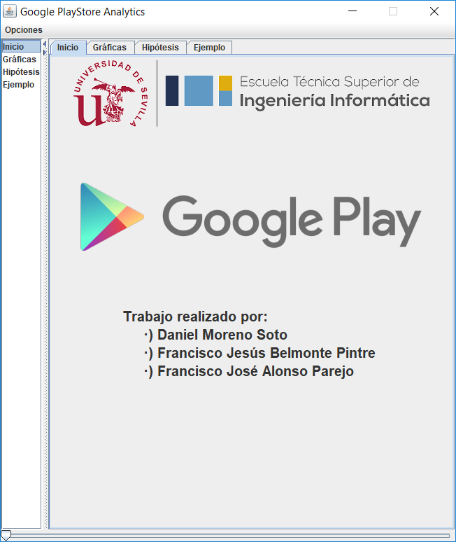
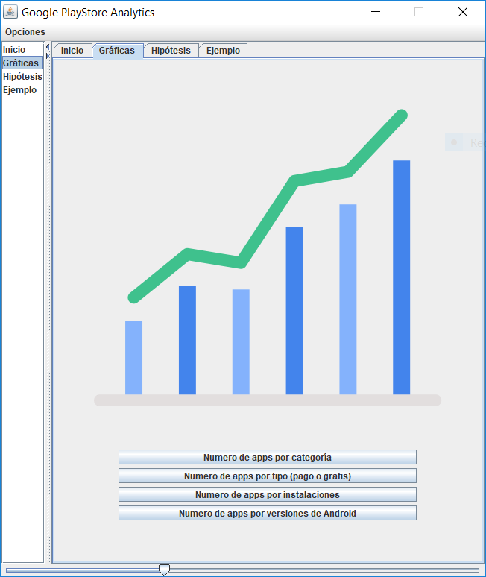
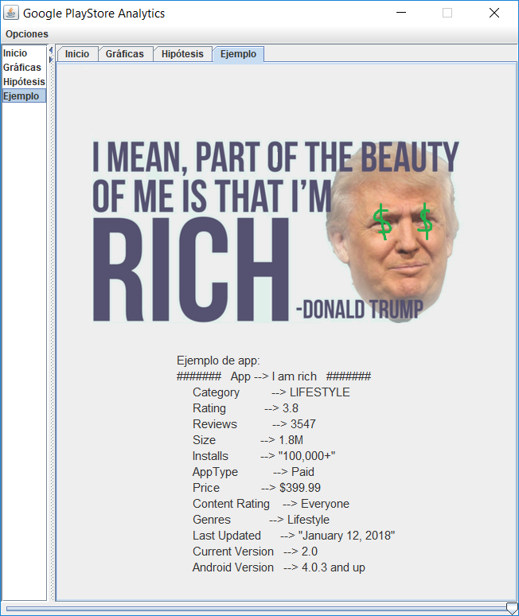

Interfaz de usuario
SWING FOR GUI PROGRAMING

Slide 6
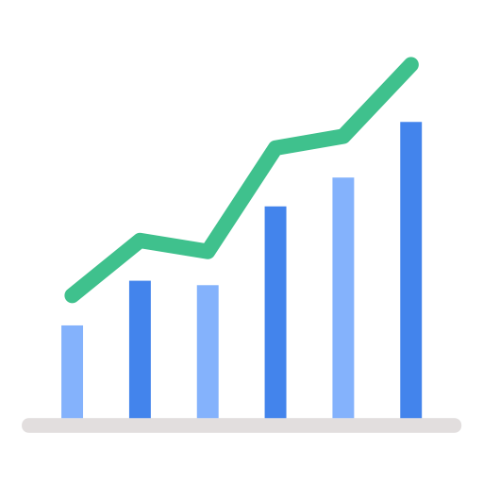
Representación
de los resultados obtenidos

Slide 7

VEGAS-VIZ FOR PLOTTING

Slide 8
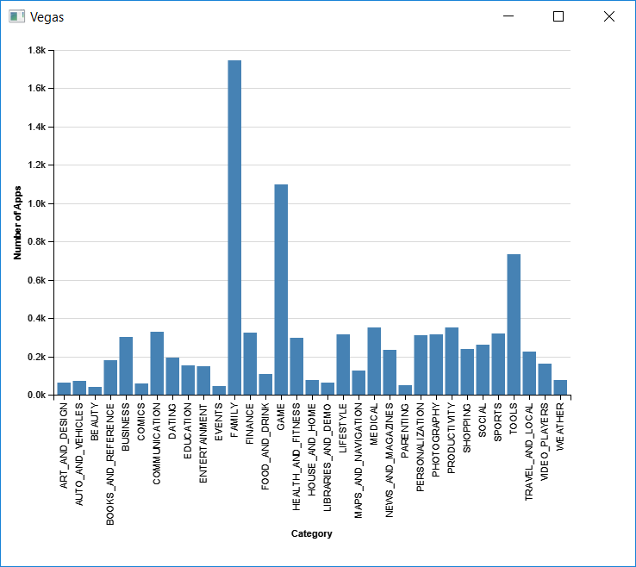

Slide 9
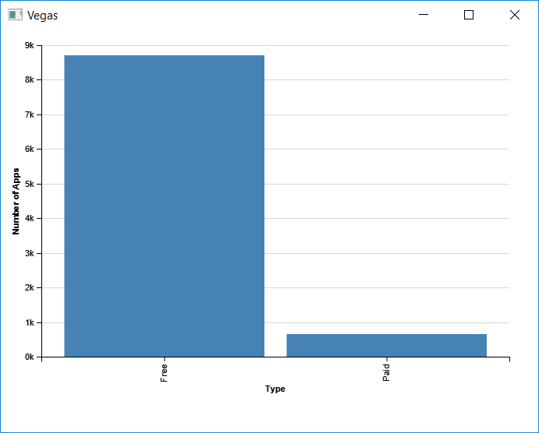

Slide 10
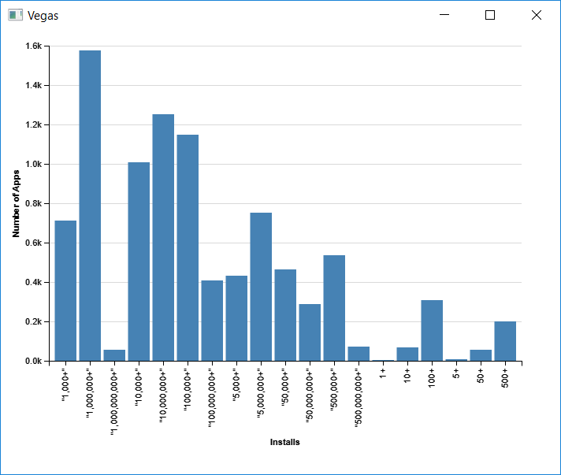

Slide 11
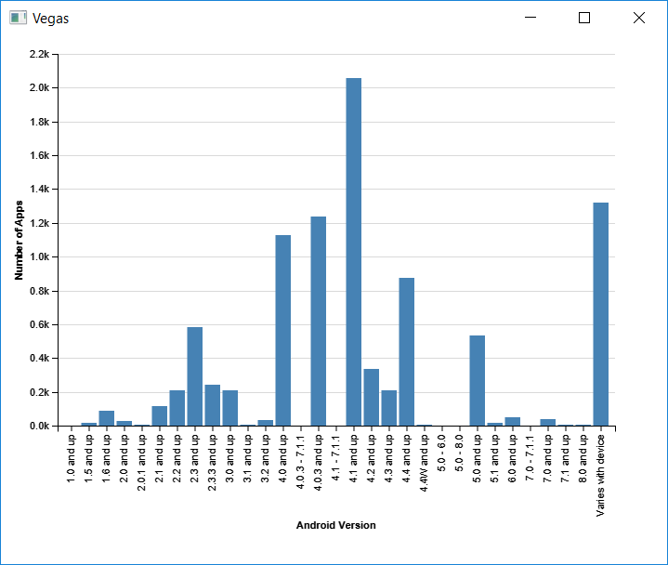

Slide 12

Relación
entre variables

Slide 13


Formulando hipótesis
$$_{\begin{aligned} \\ \frac{N_{c1:x ∩ c2:y} }{N_{c1:x}}\end{aligned}}$$

Slide 14
Hipótesis 1
Price
>50$
Installs
<1000
Se cumple en el 41,17% de los casos

Slide 15
Hipótesis 2
Rating
>4.0
Installs
>10000
Se cumple en el 82,78% de los casos

Slide 16
Hipótesis 3
Reviews
>300
Installs
>10000
Se cumple en el 99,34% de los casos

Slide 17
Hipótesis 4
Size
>50MB
Installs
<50000
Se cumple en el 26,39% de los casos

Slide 18
Hipótesis 5
Content Rating
Adults
Installs
<10000
Se cumple en el 21,25% de los casos

Slide 19
Hipótesis 6
Rating
>4.0
Installs
>5000000
Se cumple en el 58,40% de los casos

Slide 20
Hipótesis 7
Category
Dating
Type
Free
Se cumple en el 97,94% de los casos

Slide 21
Hipótesis 8
Category
Social
Type
Free
Se cumple en el 99,22% de los casos

Slide 22


Conclusiones
Si $H_{n }≥80\%, la predicción es correcta$
Hipótesis 1
Hipótesis 2
Hipótesis 3
Hipótesis 4
Hipótesis 5
Hipótesis 6
Hipótesis 7
Hipótesis 8

Slide 23


¿Preguntas?

